Slide 1
TALLERES INTEGRADOS III: DIGESTIVO
Lucía Pelegrín Durá 2375
Hospital San Juan
Aprobado por Dr. Antonio Martinez Egea

Slide 2
Historia clínica
Varón de 41 años acude a urgencias refiriendo desde hace unos días malestar general, incremento del perímetro abdominal y dolor a este nivel. No alteraciones del hábito deposicional ni de características de las heces. Náuseas y vómitos ayer. Mala tolerancia oral a alimentos. Ligera sensación disneica. No fiebre.
Anamnesis: No RAM. No HTA, no DLP, no DM. BEBEDOR 3 WHISKYS AL DÍA DESDE HACE 20 AÑOS APROX. (Una familiar refiere que el consumo enólico diario es el doble de lo que él refiere). Antecedentes: Tromboflebitis y varicectomía en ambos miembros en 2017. No medicación habitual.
Exploración física: TA: 108/74; Tª: 36.7ºC; FC: 118 lpm; SatO2: 99%. REG, no encefalopatía en momento actual. ACP: rítmico sin soplos ni roces sobreañadidos. MV disminuido globalmente, no ruidos patológicos.
Imagen abdomen a continuación:

Slide 3
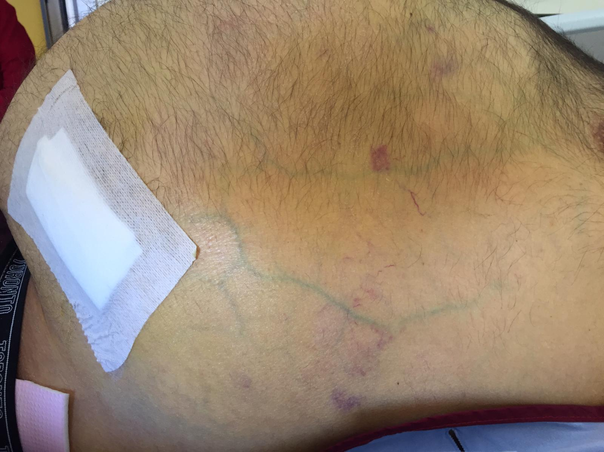

Slide 4
¿QUÉ SIGNOS SE OBSERVAN?
AUMENTO PERÍMETRO ABDOMINAL
TELEANGIECTASIAS
CIRCULACIÓN COLATERAL
PIEL COLORACIÓN ICTÉRICA
DIAGNÓSTICO: ASCITIS.
(EN PACIENTE PROBABLEMENTE CIRRÓTICO DEBIDO AL ANTECEDENTE DE ALCOHOLISMO Y A LOS SIGNOS OBSERVADOS)

